Slide 1
傅里叶变换
低通滤波原理
讲师：李立宗

Slide 2

本节目标
了解图像是波的概念
了解低频和高频的概念
掌握低通滤波的原理

Slide 3
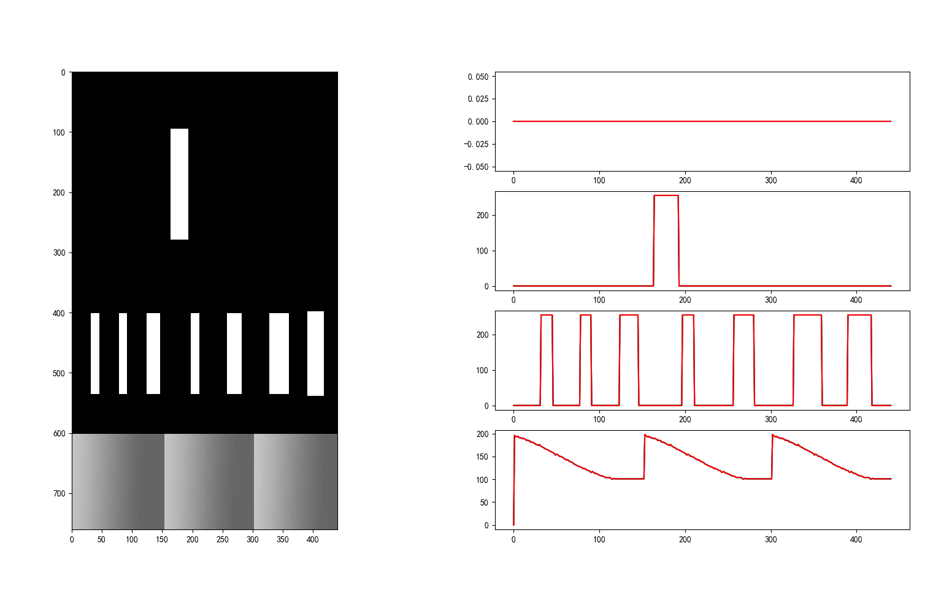
低通滤波器
概念
高频：色彩剧烈变化的区域。
低频：色彩稳定平滑的区域。

Slide 4
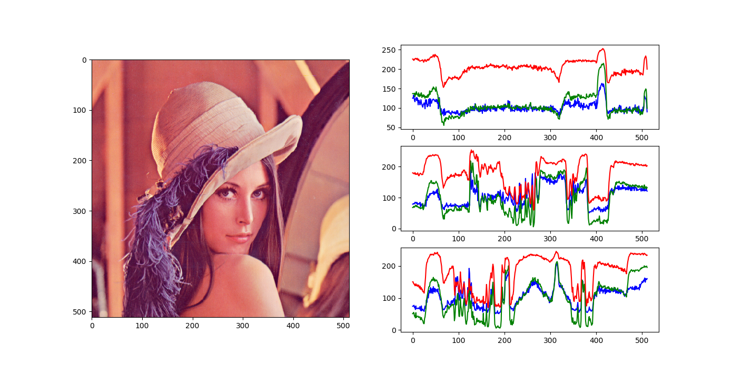
低通滤波器

Slide 5
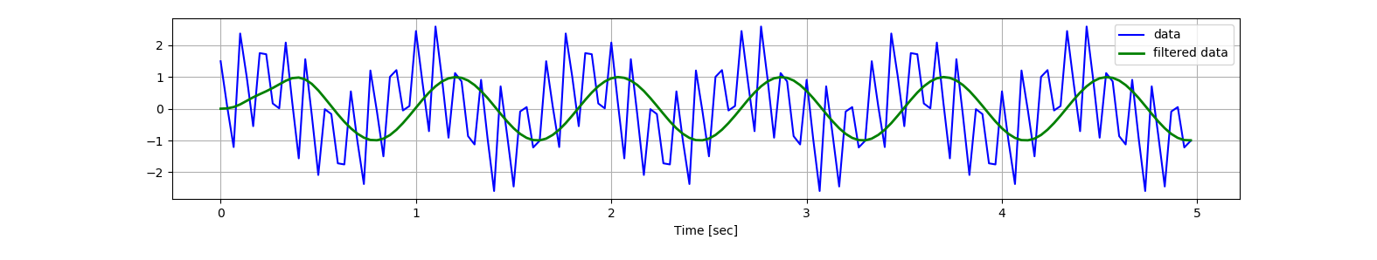
低通滤波器

Slide 6
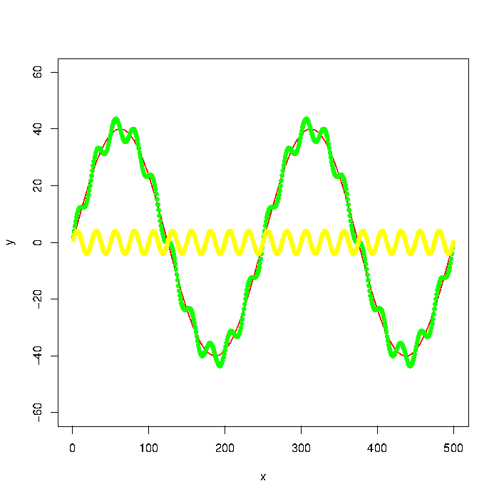
低通滤波器
组合
黄线：高频波动
红线：低频波动
绿线：组合
参考资料：阮一峰,http://www.ruanyifeng.com/blog/2017/12/image-and-wave-filters.html

Slide 7
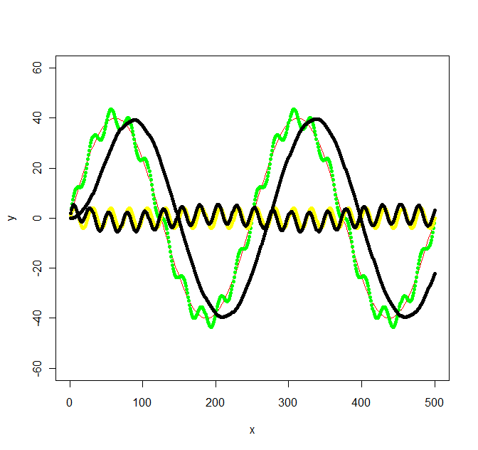
低通滤波器
滤波结果
低通
黑色曲线
高通
参考资料：阮一峰,http://www.ruanyifeng.com/blog/2017/12/image-and-wave-filters.html

Slide 8
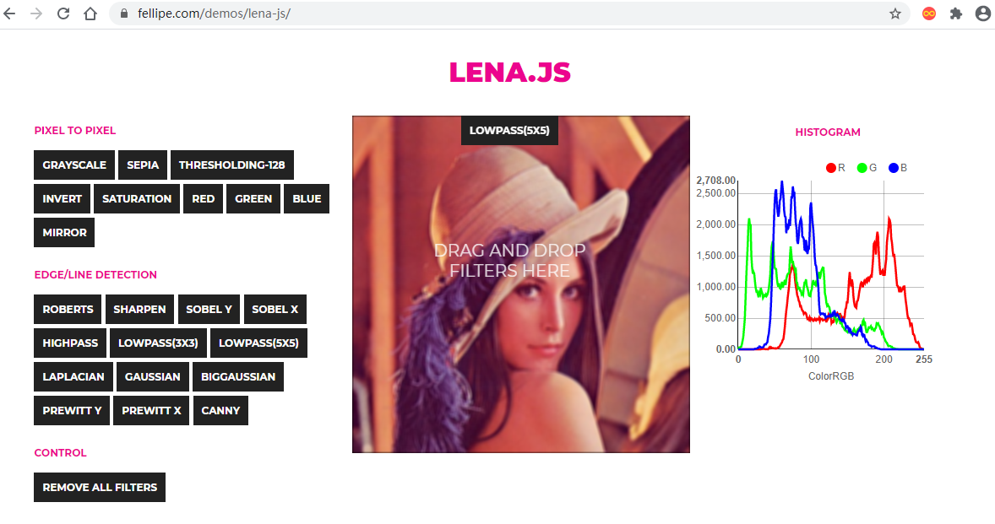
低通滤波器
滤波结果展示
地址：https://fellipe.com/demos/lena-js/

Slide 9
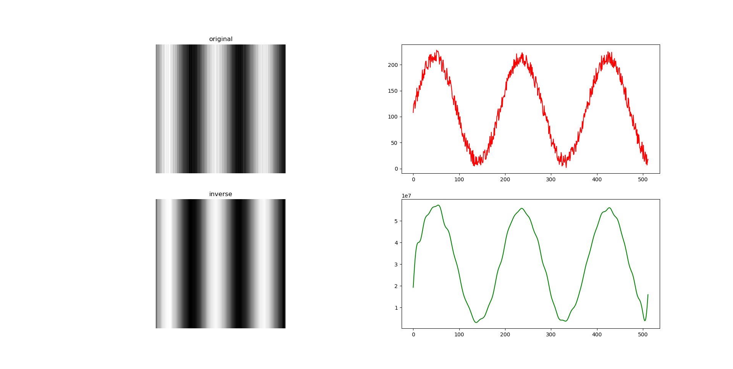
低通滤波器

Slide 10
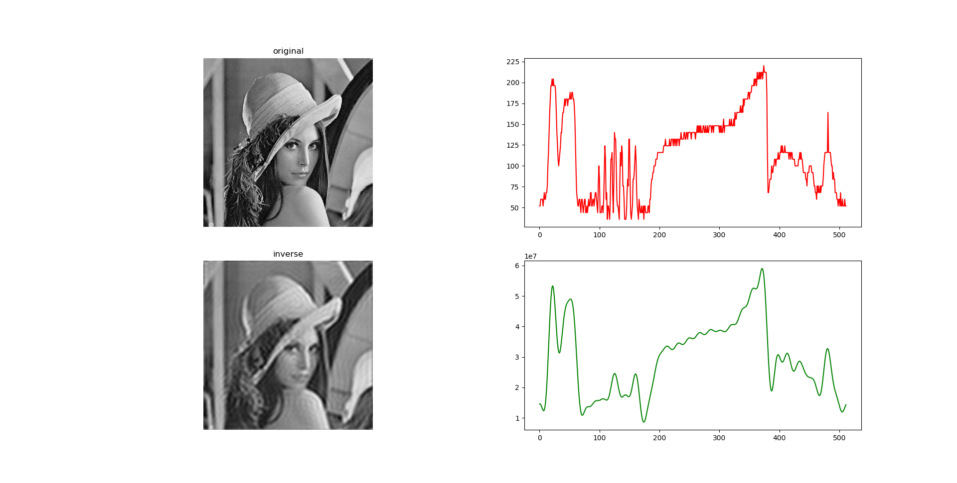
低通滤波器

Slide 11
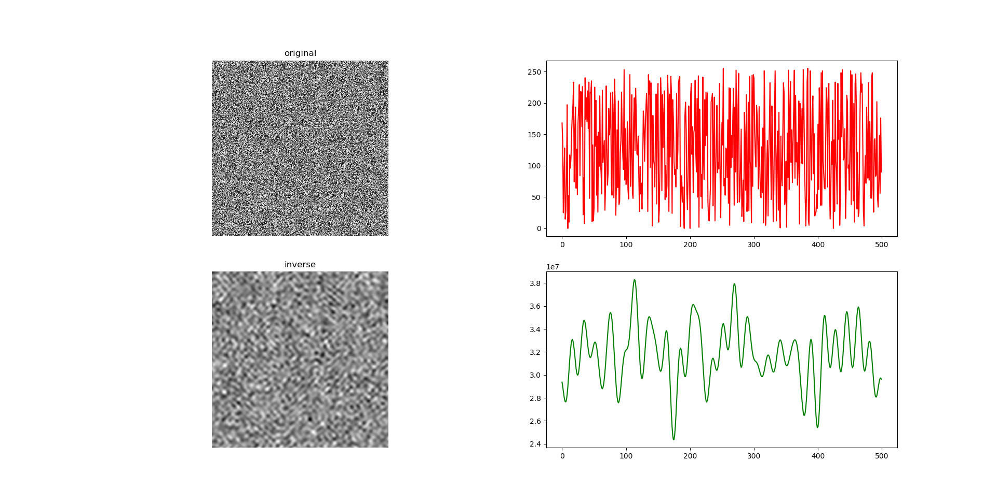
低通滤波器

Slide 12
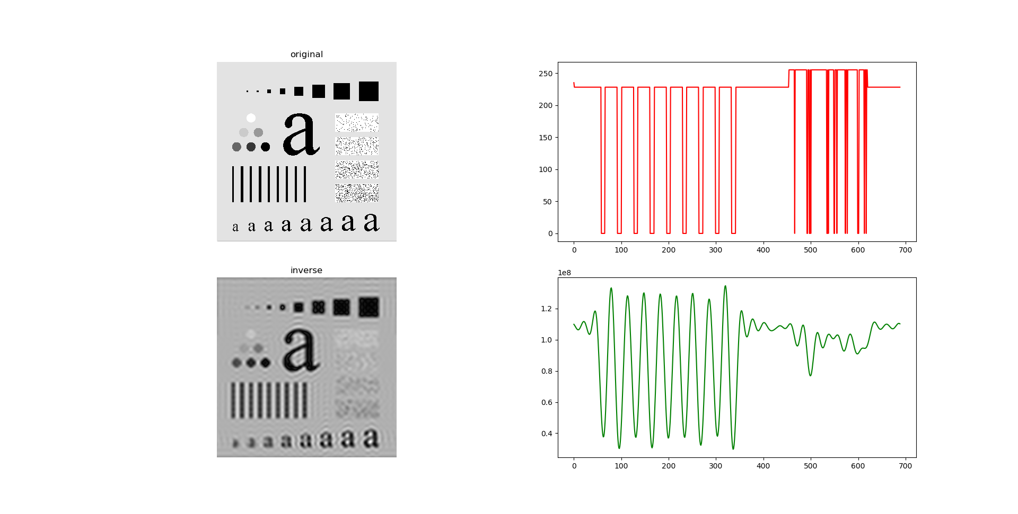
低通滤波器

Slide 13
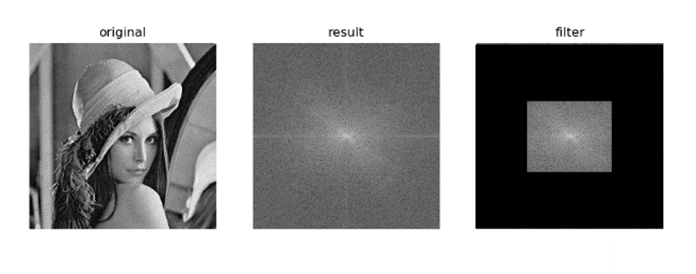
低通滤波器

Slide 14
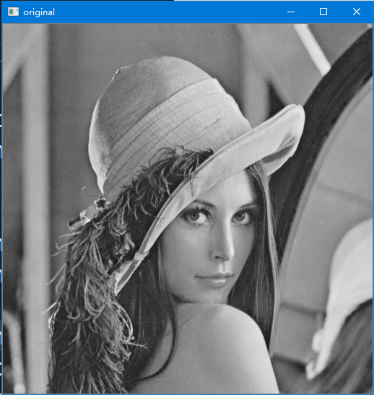
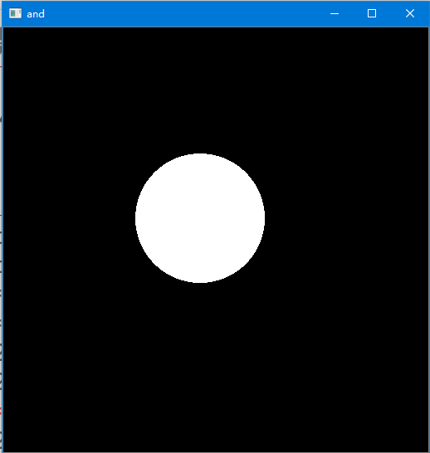
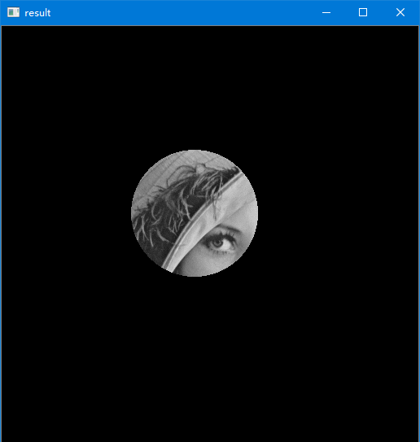
低通滤波器
提取图像
构造图像M，M中只有两种值：
一种是数值0
一种是数值255
将图像M与一幅灰度图像G进行按位与操作后，得到的结果图像R中：
与图像M中数值255对应位置上的值，来源于灰度图像G；
与图像M中数值0对应位置上的值为零（黑色）；

Slide 15
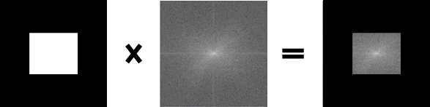
低通滤波器

Slide 16
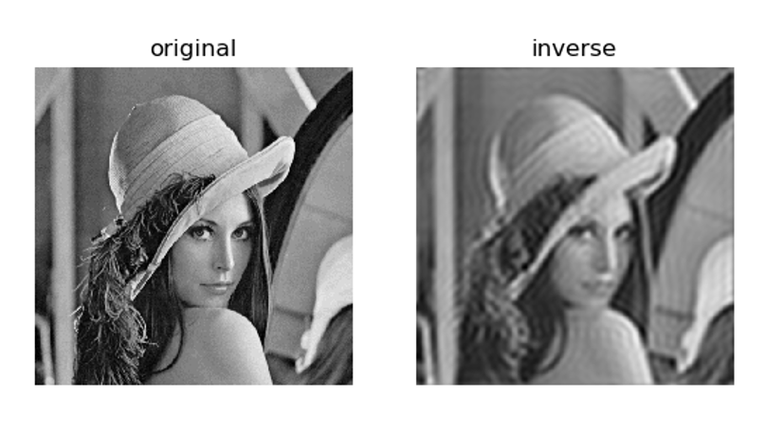
低通滤波器

Slide 17
低通滤波器

Slide 18
低通滤波器

Slide 19
总结
滤波原理
低通滤波原理

